Slide 1


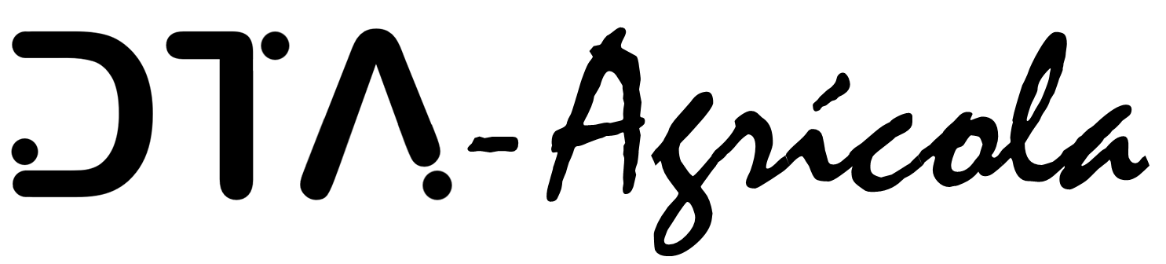


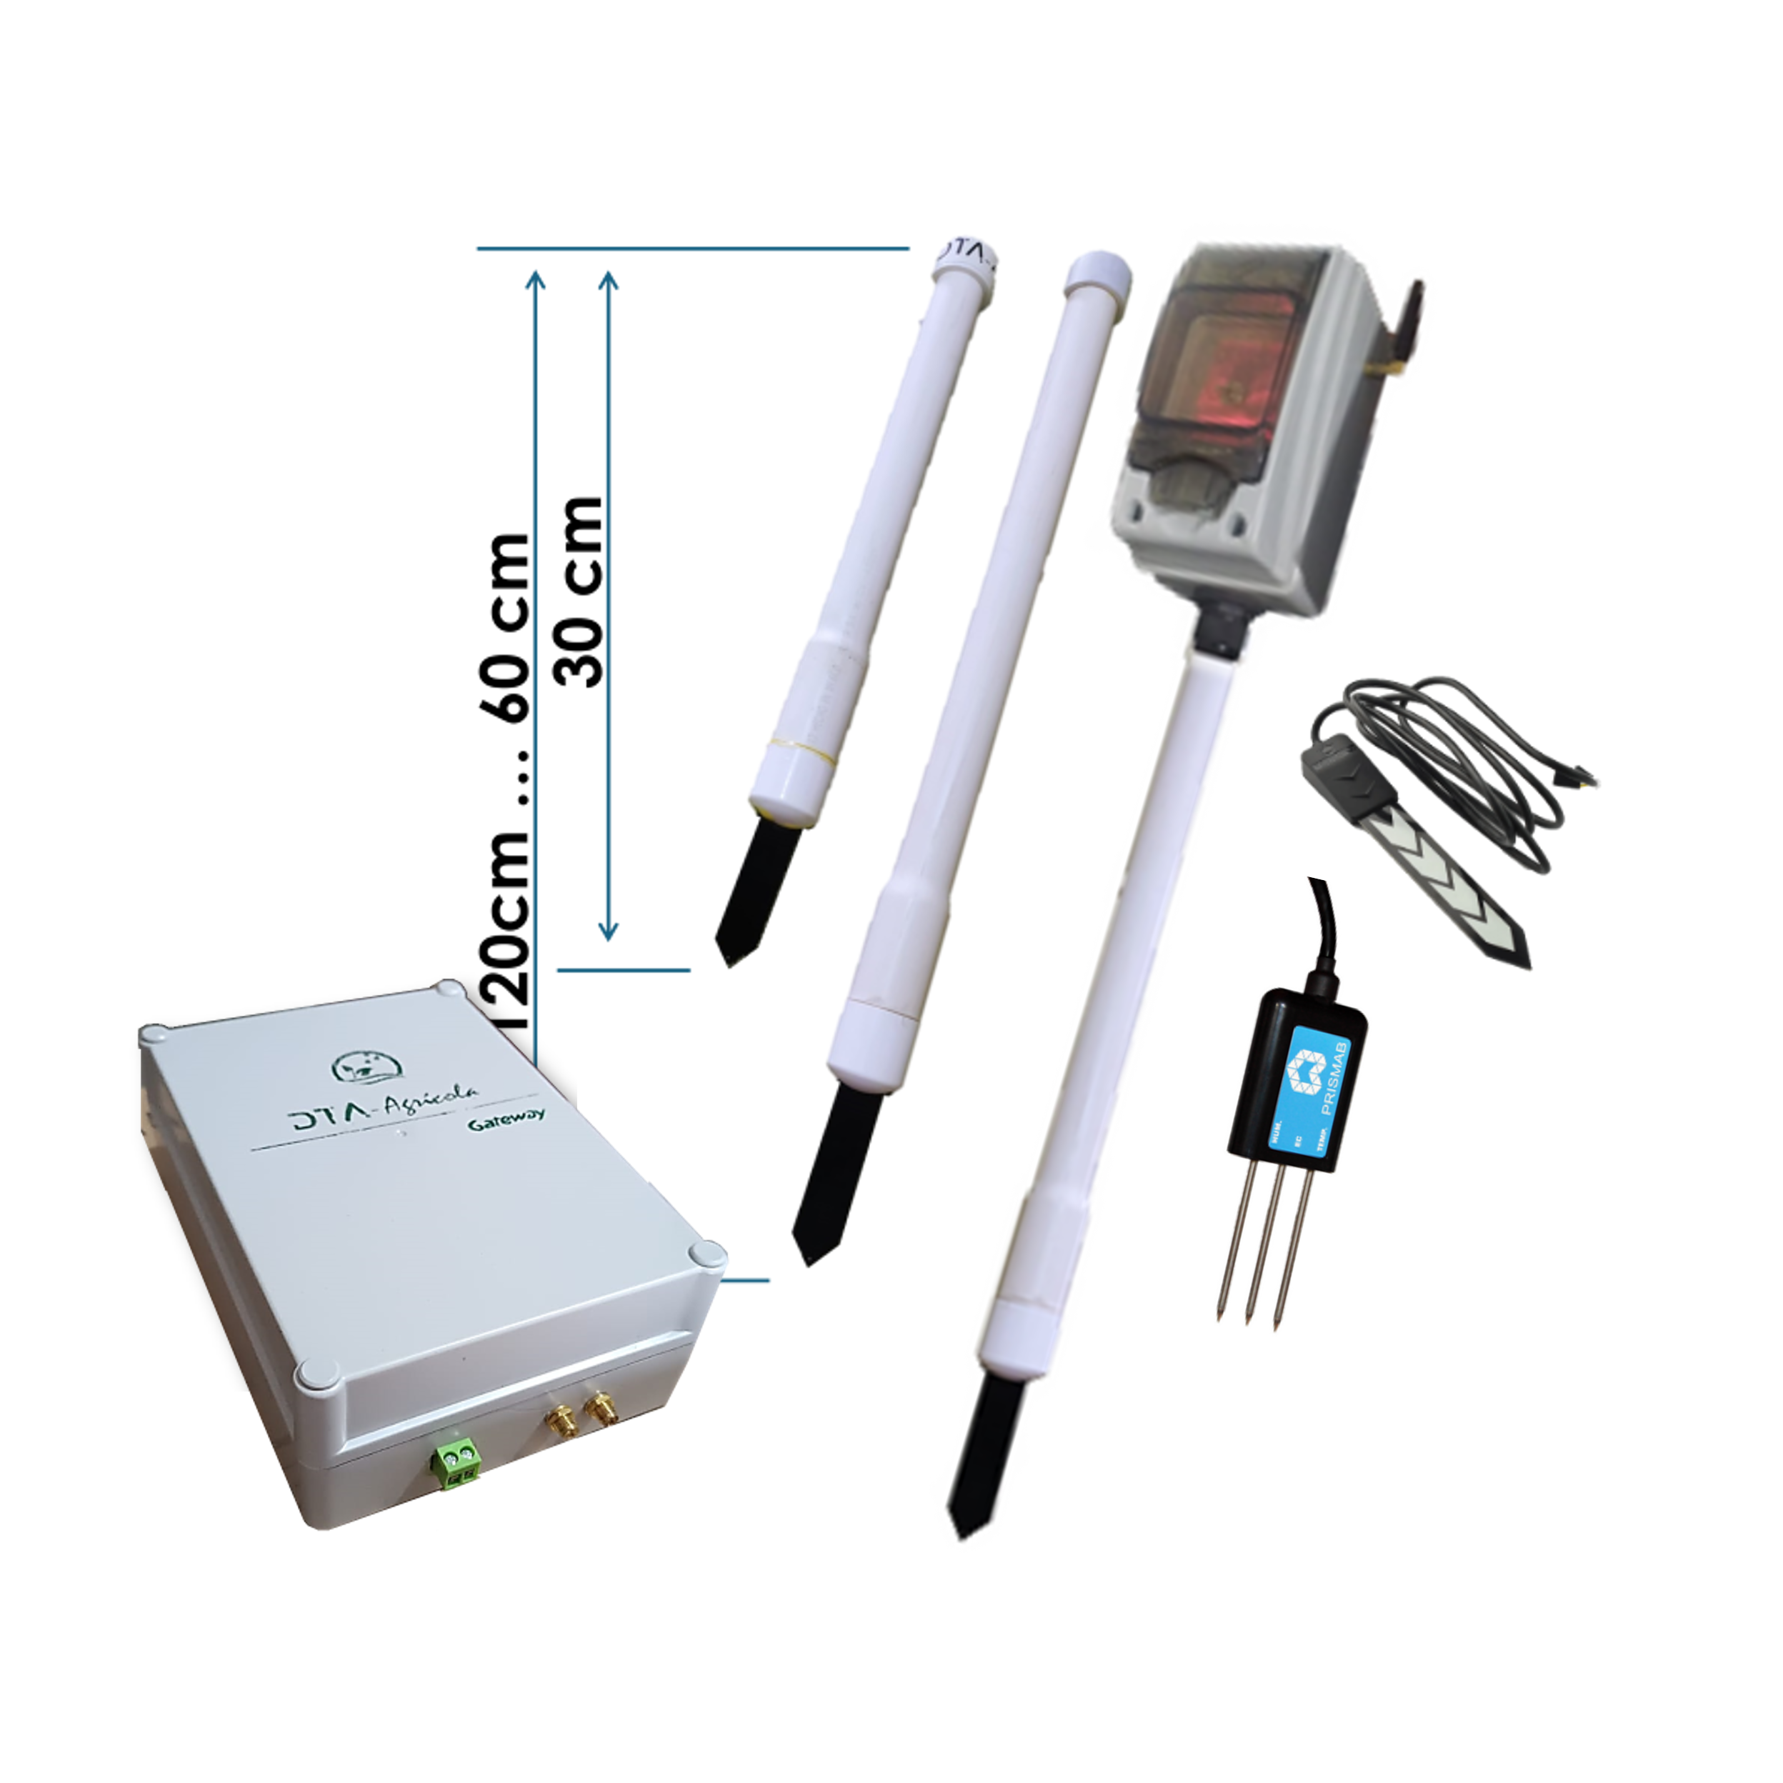
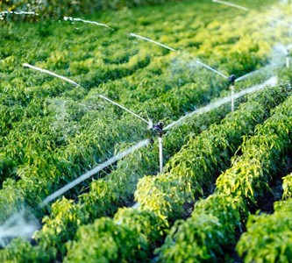





Revoluciona tu campo: Optimiza el riego y maximiza los resultados
Dirigido a agricultores que buscan mejorar sus prácticas
Beneficios
Optimización del uso de agua y nutrientes
Reducción de costos y aumento de productividad
Mejora en la calidad y rendimiento de cultivos
Gestión eficiente y respuesta inmediata
Innovación y sostenibilidad
Conoce más sobre nuestros productos
Contáctanos
https://dtaamerica.com/dta-agricola | contact@dtaamerica.com | 625 152 3176

